Slide 1


NEURO-RÉHABILITATION SUISSE
Un modèle suisse de continuum de soins pour la neuroréhabilitation et la téléréhabilitation
Programme phare d'Innosuisse
Andrea Serino

Slide 2
Aperçu de l'initiative phare d'Innosuisse (FI)
Stimuler l'innovation collaborative dans des domaines pertinents pour une grande partie de l'économie ou de la société - offrant des solutions aux défis actuels ou futurs - renforçant ainsi la compétitivité de la Suisse.
Soins de santé
& medtech
Immobilier et urbanisme
Changement démographique
Décarbonisation
Tourisme et voyages
Éducation, apprentissage et enseignement
Chaîne d'approvisionnement
Résilience des infrastructures TIC
Accélération numérique COVID
Résilience sociale

Slide 3
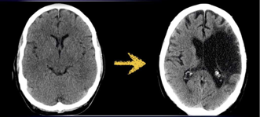
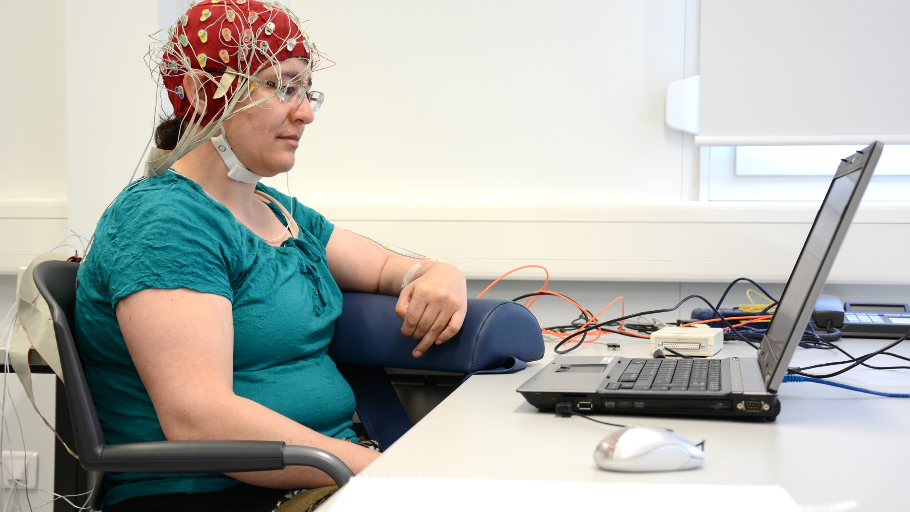
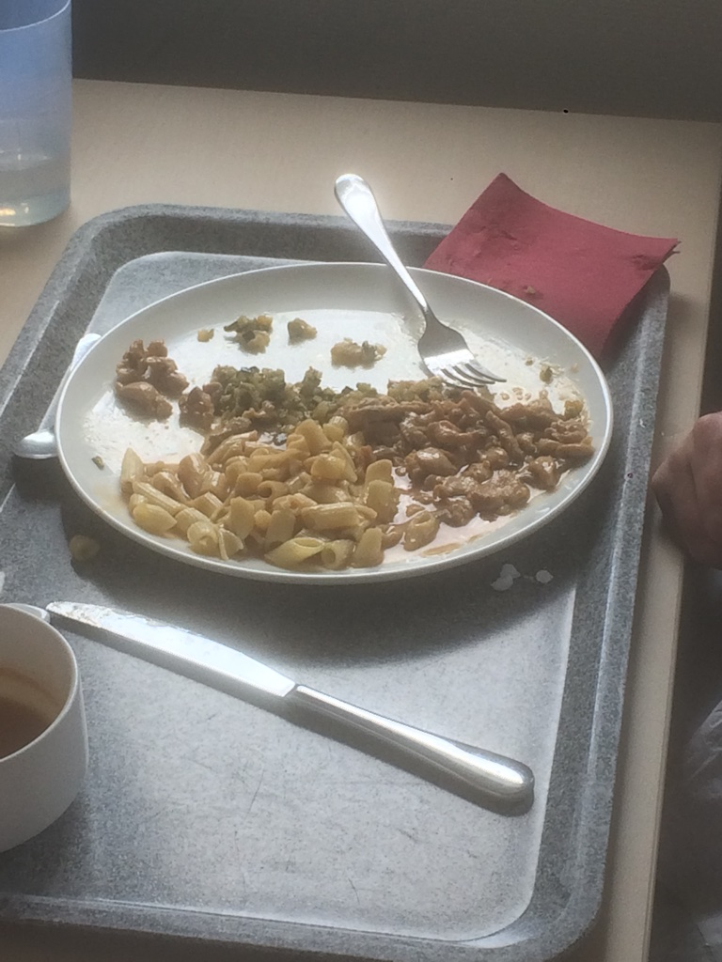
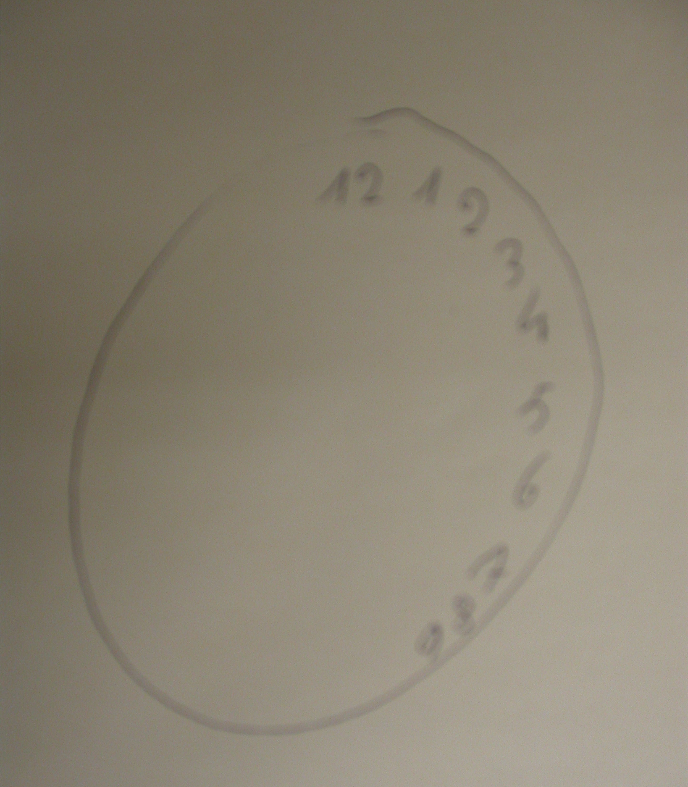
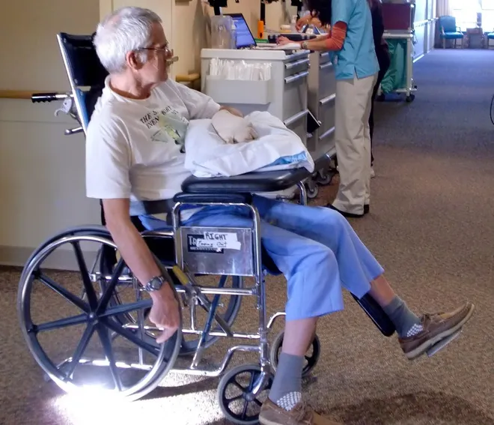
Le problème
Déficits cognitifs
Déficits sensorimoteurs des membres supérieurs
Déficits de locomotion

Slide 4
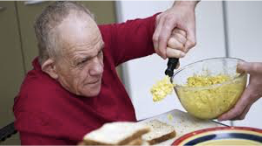
Le problème
Une société vieillissante, avec une augmentation des maladies neurologiques acquises.
La neuroréhabilitation n'est pas optimale : les patients rentrent chez eux avec des déficiences cognitives/motrices qui affectent leur indépendance et leur qualité de vie.
Le modèle de soins actuel est caractérisé par un sous-dosage et des phases de traitement séparées, avec un traitement à domicile limité pour maintenir le bénéfice de la réadaptation.
Soins aigus
Hôpital
Réhabilitation
Accueil
Pas de réhabilitation
Certaines réhabilitations
"Intense
3 - 3,5 h/j
Clinique ambulatoire
1 h/semaine ?

Slide 5
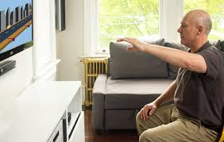
L'opportunité
Médecine factuelle en neuroréhabilitation : le traitement à haute dose est efficace (Ward et al., 2019) et peut être réalisé avec de nouvelles technologies (Krakauer et al., 2021).
Thérapies numériques : interventions thérapeutiques fondées sur des données probantes et pilotées par des logiciels de haute qualité pour prévenir, gérer ou traiter un trouble médical ou une maladie.
Téléréhabilitation (Cramer et al., 2019)

Slide 6
Efficacité basée sur la dose
post-aiguë précoce
Patients en phase post-aiguë précoce (>6 semaines) - N=24
2 heures par jour, 5 jours par semaine, 3 semaines (30 séances)
Essai SMART-2
Karakuer et al, Neuorehabilitation and Neural Repair, 2021

Slide 7
Efficacité basée sur la dose
phase chronique
Le procès de Queen Square
Patients chroniques (>6 mois) - N=224
6 heures par jour, 5 jours par semaine, 6 semaines (90 sessions)
Ward et al, JNNP, 2019

Slide 8
Efficacité basée sur la dose
à la maison
N=124, 36 sessions, 70 minutes par session
Chez le patient ou à domicile
Cramer et al, JAMA N, 2019

Slide 9
La solution
Un nouveau modèle de rééducation neurologique, basé sur la thérapeutique numérique :
NEURO-RÉHABILITATION SUISSE
Un modèle suisse de continuum de soins pour la neuroréhabilitation et la téléréhabilitation

Slide 10
La solution
Un nouveau modèle de neuroréhabilitation, basé sur la thérapeutique numérique, capable de.. :
Élaborer un modèle de continuum de soins (de l'hôpital au domicile)
Soins aigus
Hôpital
Réhabilitation
Accueil

Slide 11
La solution
Un nouveau modèle de neuroréhabilitation, basé sur la thérapeutique numérique, capable de.. :
Élaborer un modèle de continuum de soins (de l'hôpital au domicile)
Augmentation de la dose, et donc potentiellement de l'efficacité
Pas de réhabilitation
Certaines réhabilitations
"Intense
3 - 3,5 h/j
Augmenter :
Clinique ambulatoire
1 h/semaine ?

Slide 12
La solution
Un nouveau modèle de neuroréhabilitation, basé sur la thérapeutique numérique, capable de.. :
Élaborer un modèle de continuum de soins (de l'hôpital au domicile)
Augmentation de la dose, et donc potentiellement de l'efficacité
Effectuer un suivi, ce qui permet de personnaliser et d'évaluer le rapport coût/efficacité.

Slide 13

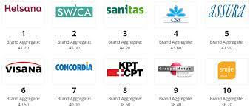
La solution
Un nouveau modèle de neuroréhabilitation, basé sur la thérapeutique numérique, capable de.. :
Élaborer un modèle de continuum de soins (de l'hôpital au domicile)
Augmentation de la dose, et donc potentiellement de l'efficacité
Effectuer un suivi, ce qui permet de personnaliser et d'évaluer le rapport coût/efficacité
Proposer des solutions approuvées et économiquement efficaces

Slide 14
Mandat :
Développer et valider un nouveau modèle de neuroréadaptation basé sur un traitement à haute dose et à haute intensité tout au long du continuum de soins pour les troubles neurologiques acquis (accident vasculaire cérébral, lésion cérébrale traumatique, lésion de la moelle épinière).
11,6 millions CHF, projet de 5 ans
Sous la direction du CHUV, 14 partenaires de recherche dont 4 hôpitaux universitaires, les 5 principales cliniques privées et les 2 écoles polytechniques fédérales.
13 partenaires de mise en œuvre, dont les plus importantes entreprises de neurotechnologie
3 600 patients dans 6 cantons
En fin de compte, la Suisse disposera d'un modèle de soins de santé durable pour la neuroréhabilitation.

Slide 15

Sous-projet 2 :
Programmes thérapeutiques
Métrique : programmes thérapeutiques pour 3 étiologies
Sous-projet 4 :
Socio-économie
Métrique : Un modèle de remboursement
Sous-projet 3 :
Infrastructure et saisie des données
Métrique : Une plateforme de données universelle
Sous-projet 1 :
Modèle de continuum de soins
Métrique : Modèle unifié à 3 piliers validé (clinique, opérationnel, économique)
Sous-projet 5 :
Éducation et formation
Métrique : création d'une maîtrise en neuro-réhabilitation ; 3 ateliers pour les soignants ; campagne de diffusion (100+ hôpitaux)
Notes:
Veuillez fournir ci-dessous ou dans un document séparé une visualisation de la structure du navire amiral qui contient au moins (la liste n'est pas exhaustive) :
L'objectif systémique global du projet phare (quantitatif, si possible) ;
Les dates estimées de début et de fin de la campagne ;
Tous les sous-projets (y compris leur numéro et leur titre, comme au chapitre 5) ;
Les interdépendances entre les sous-projets, c'est-à-dire la manière dont ils s'appuieront sur les activités et les résultats des uns et des autres ;
(Max. 1 page DIN A4)

Slide 16































Aperçu des partenaires
MINDMAZE
PRÉSENTATION PHARE

Slide 17
Jalons
Analyse du système actuel
Plate-forme de saisie des données
Étude 1 : Contrôle du rapport coût-efficacité du système actuel (N=1800)
Définition des programmes cliniques du nouveau modèle de soins
Mise en œuvre de nouveaux programmes cliniques dans les soins
Étude 2 : suivi du rapport coût-efficacité du nouveau modèle
Analyses, résultats et conclusion
Feuille de route pour l'adoption, y compris l'éducation

Slide 18
Sous-projet 2 :
Programmes thérapeutiques
Métrique : programmes thérapeutiques pour 3 étiologies
Sous-projet 4 :
Socio-économie
Métrique : Un modèle de remboursement
Sous-projet 3 :
Infrastructure et saisie des données
Métrique : Une plateforme de données universelle
Sous-projet 1 :
Modèle de continuum de soins
Métrique : Modèle unifié à 3 piliers validé (clinique, opérationnel, économique)
Sous-projet 5 :
Éducation et formation
Métrique : création d'une maîtrise en neuro-réhabilitation ; 3 ateliers pour les soignants ; campagne de diffusion (100+ hôpitaux)
Notes:
Veuillez fournir ci-dessous ou dans un document séparé une visualisation de la structure du navire amiral qui contient au moins (la liste n'est pas exhaustive) :
L'objectif systémique global du projet phare (quantitatif, si possible) ;
Les dates estimées de début et de fin de la campagne ;
Tous les sous-projets (y compris leur numéro et leur titre, comme au chapitre 5) ;
Les interdépendances entre les sous-projets, c'est-à-dire la manière dont ils s'appuieront sur les activités et les résultats des uns et des autres ;
(Max. 1 page DIN A4)

Slide 19
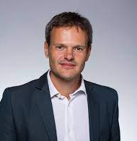

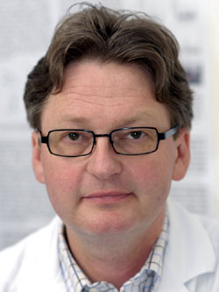

Andrea Serino
Gianni Rossi
René Müri
Sous-projet 1 :
Modèle de continuum de soins
Métrique : Modèle unifié à 3 piliers validé (clinique, opérationnel, économique)
Tâches :
Synthèse des résultats des deux études pour démontrer la valeur du nouveau modèle de soins
Valider avec les principales parties prenantes la mise en œuvre du nouveau modèle dans les soins réels à venir
Notes:
Veuillez fournir ci-dessous ou dans un document séparé une visualisation de la structure du navire amiral qui contient au moins (la liste n'est pas exhaustive) :
L'objectif systémique global du projet phare (quantitatif, si possible) ;
Les dates estimées de début et de fin de la campagne ;
Tous les sous-projets (y compris leur numéro et leur titre, comme au chapitre 5) ;
Les interdépendances entre les sous-projets, c'est-à-dire la manière dont ils s'appuieront sur les activités et les résultats des uns et des autres ;
(Max. 1 page DIN A4)

Slide 20



Sous-projet 2 :
Programmes thérapeutiques
Métrique : programmes thérapeutiques pour 3 étiologies
3 axes :
Cognition
Membres supérieurs
Membres inférieurs
Arseny Sokolov
Bettina Studer
Adrian Guggisberg
Tâches :
Définir les meilleurs indicateurs de résultats pour mesurer l'efficacité
Définir de nouveaux modèles de neuroréhabilitation dans le cadre du continuum de soins
Notes:
Veuillez fournir ci-dessous ou dans un document séparé une visualisation de la structure du navire amiral qui contient au moins (la liste n'est pas exhaustive) :
L'objectif systémique global du projet phare (quantitatif, si possible) ;
Les dates estimées de début et de fin de la campagne ;
Tous les sous-projets (y compris leur numéro et leur titre, comme au chapitre 5) ;
Les interdépendances entre les sous-projets, c'est-à-dire la manière dont ils s'appuieront sur les activités et les résultats des uns et des autres ;
(Max. 1 page DIN A4)

Slide 21
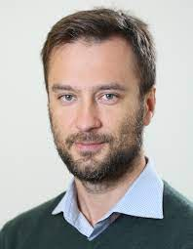
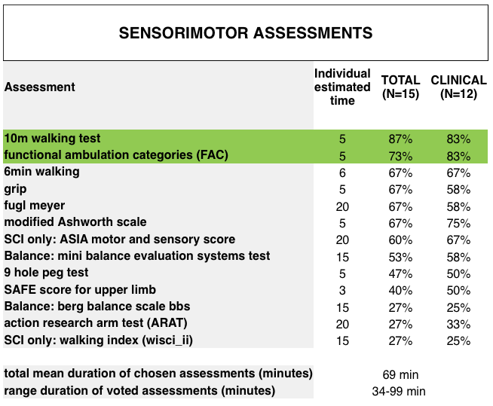
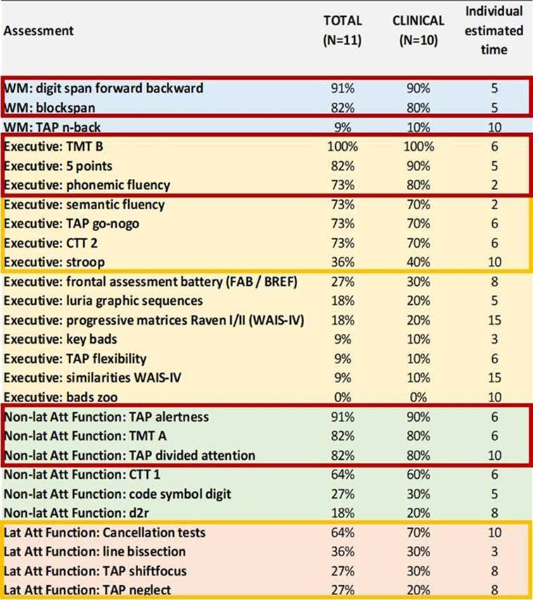
Progrès du SP2 : Ensembles de données minimales et optimales
Progrès du SP2 : Ensembles de données minimales et optimales - état actuel
Traian Popa
eDelphi
ÉVALUATION COGNITIVE

Slide 22
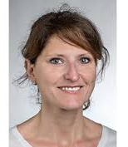
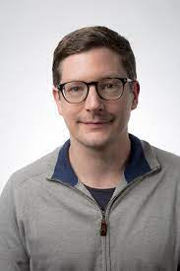
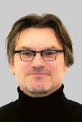
Sous-projet 4 :
Socio-économie
Métrique : Un modèle de remboursement
Francesca Bosisio
Joachim Marti
Michael Gerfin
Tâches :
Définir les meilleures mesures de la valeur socio-économique de la neuroréadaptation
Mesures quantitatives et évaluations qualitatives de l'impact sur la famille et la société
Notes:
Veuillez fournir ci-dessous ou dans un document séparé une visualisation de la structure du navire amiral qui contient au moins (la liste n'est pas exhaustive) :
L'objectif systémique global du projet phare (quantitatif, si possible) ;
Les dates estimées de début et de fin de la campagne ;
Tous les sous-projets (y compris leur numéro et leur titre, comme au chapitre 5) ;
Les interdépendances entre les sous-projets, c'est-à-dire la manière dont ils s'appuieront sur les activités et les résultats des uns et des autres ;
(Max. 1 page DIN A4)

Slide 23
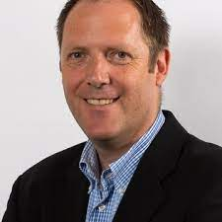
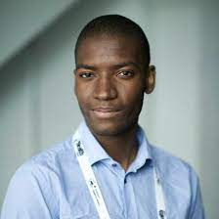


Sous-projet 3 :
Infrastructure et saisie des données
Métrique : Une plateforme de données universelle
Michael Schumacher
David Z. Issom
Daniel Perez-Marcos
Tâches :
Définition et mise en œuvre de l'architecture d'une plateforme numérique pour les données de neuroréhabilitation en Suisse
Protégé, sécurisé, respectueux de la vie privée, compatible avec le dossier clinique
Notes:
Veuillez fournir ci-dessous ou dans un document séparé une visualisation de la structure du navire amiral qui contient au moins (la liste n'est pas exhaustive) :
L'objectif systémique global du projet phare (quantitatif, si possible) ;
Les dates estimées de début et de fin de la campagne ;
Tous les sous-projets (y compris leur numéro et leur titre, comme au chapitre 5) ;
Les interdépendances entre les sous-projets, c'est-à-dire la manière dont ils s'appuieront sur les activités et les résultats des uns et des autres ;
(Max. 1 page DIN A4)

Slide 24

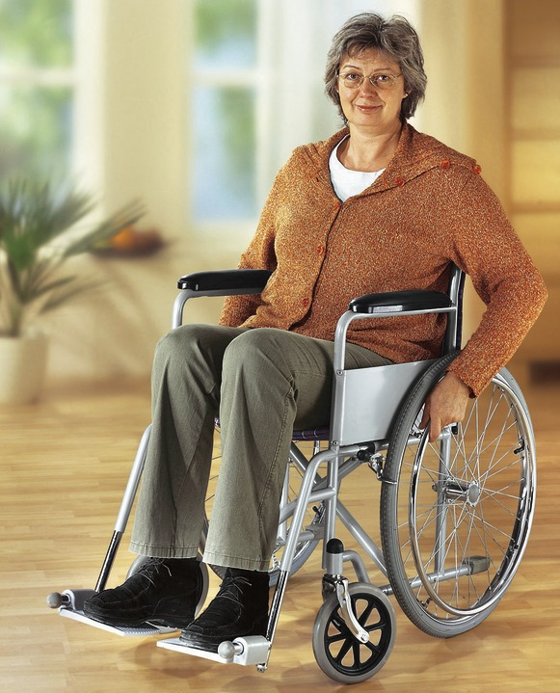
Plate-forme de données SwissNeuroRehab
Dossier médical
Dossier médical

Slide 25
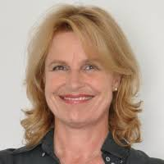
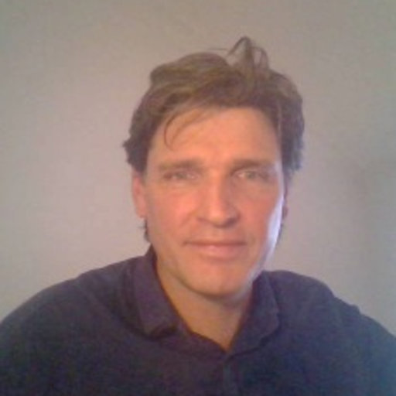
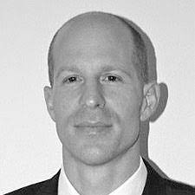
Pierrette Chenevard
Simone M. Waelli
Oliver Stoller
Tâches :
Tâches :
Cartographie de l'offre actuelle de formation en neuroréhabilitation en Suisse
Définir et proposer de nouveaux programmes pour former la prochaine génération d'experts en neuroréhabilitation
Sous-projet 5 :
Éducation et formation
Métrique : création d'une maîtrise en neuro-réhabilitation ; 3 ateliers pour les soignants ; campagne de diffusion (100+ hôpitaux)
Notes:
Veuillez fournir ci-dessous ou dans un document séparé une visualisation de la structure du navire amiral qui contient au moins (la liste n'est pas exhaustive) :
L'objectif systémique global du projet phare (quantitatif, si possible) ;
Les dates estimées de début et de fin de la campagne ;
Tous les sous-projets (y compris leur numéro et leur titre, comme au chapitre 5) ;
Les interdépendances entre les sous-projets, c'est-à-dire la manière dont ils s'appuieront sur les activités et les résultats des uns et des autres ;
(Max. 1 page DIN A4)

Slide 26
Sous-projet 2 :
Programmes thérapeutiques
Métrique : programmes thérapeutiques pour 3 étiologies
Sous-projet 4 :
Socio-économie
Métrique : Un modèle de remboursement
Sous-projet 3 :
Infrastructure et saisie des données
Métrique : Une plateforme de données universelle
Sous-projet 1 :
Modèle de continuum de soins
Métrique : Modèle unifié à 3 piliers validé (clinique, opérationnel, économique)
Sous-projet 5 :
Éducation et formation
Métrique : création d'une maîtrise en neuro-réhabilitation ; 3 ateliers pour les soignants ; campagne de diffusion (100+ hôpitaux)
Notes:
Veuillez fournir ci-dessous ou dans un document séparé une visualisation de la structure du navire amiral qui contient au moins (la liste n'est pas exhaustive) :
L'objectif systémique global du projet phare (quantitatif, si possible) ;
Les dates estimées de début et de fin de la campagne ;
Tous les sous-projets (y compris leur numéro et leur titre, comme au chapitre 5) ;
Les interdépendances entre les sous-projets, c'est-à-dire la manière dont ils s'appuieront sur les activités et les résultats des uns et des autres ;
(Max. 1 page DIN A4)

Slide 27
Impact
En fin de compte, la Suisse disposera d'un modèle de soins de santé durable pour la neuroréadaptation.
Le fardeau des maladies neurologiques est lourd à l'échelle mondiale
La neuroréhabilitation est un problème mondial
Commencer par les troubles neurologiques acquis (accident vasculaire cérébral, lésion cérébrale traumatique, lésion de la moelle épinière) mais peut être facilement exploité avec les troubles dégénératifs (par exemple, sclérose en plaques, maladie de Parkinson).

